Slide 1


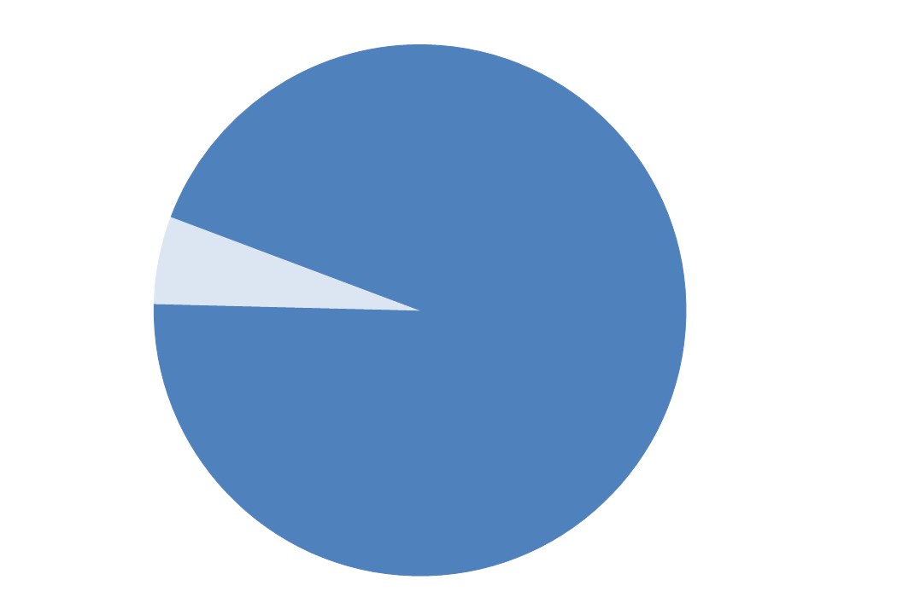
Результаты ГИА-11
сдали русский язык (более 80
баллов получил каждый третий выпускник)
100 %
раза уменьшение количества
не сдавших математику профильного уровня
В
2
ГВЭ - 36
3143
участника
учебным предметам увеличение среднего балла
По
10
Эффективная работа педагогов
стобалльных результатов
у 47 одиннадцатиклассников
50
мультистобалльника по двум учебным предметам
3
ЕГЭ - 3107
25 %
выпускников средней школы имеют высокобалльный
результат

Slide 2
Доля обучающихся, набравших по сумме трех учебных предметов на ЕГЭ
160 баллов
220 баллов
66,9%
66,7%
24%
26,1%
2018
2019
2018
2019

